Slide 1
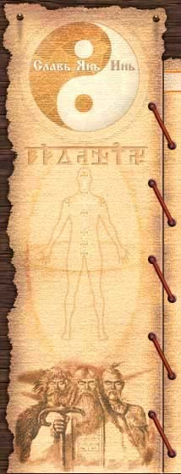
Славянский миф происхождения жизни на Земле
Подготовил
ученик 11класса
Демьяновской ОШ
Акрабай Денис
консультант
учитель биологии
Лихачева Ирина Евгеньевна
239-597-010
Лихачева Ирина Евгеньевна
с. Демьяновка, Першотравневый р.,
Донецкая обл., Украина

Slide 2
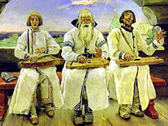
Сначала была сплошная тьма и бесконечная ночь. Не было ни земли , ни неба, ни солнца.

Slide 3
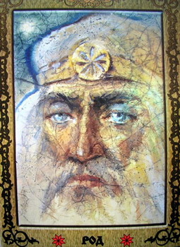
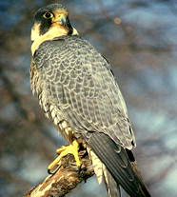
Первоптица и Первобог
Потом из Вечности появилось Око, оно пронизало мрак и пустило Слезу-росинку – из неё возникли Первоптица и Первобог.
Птица Сокол имел золотое оперенье и осветил собою ночь.

Slide 4
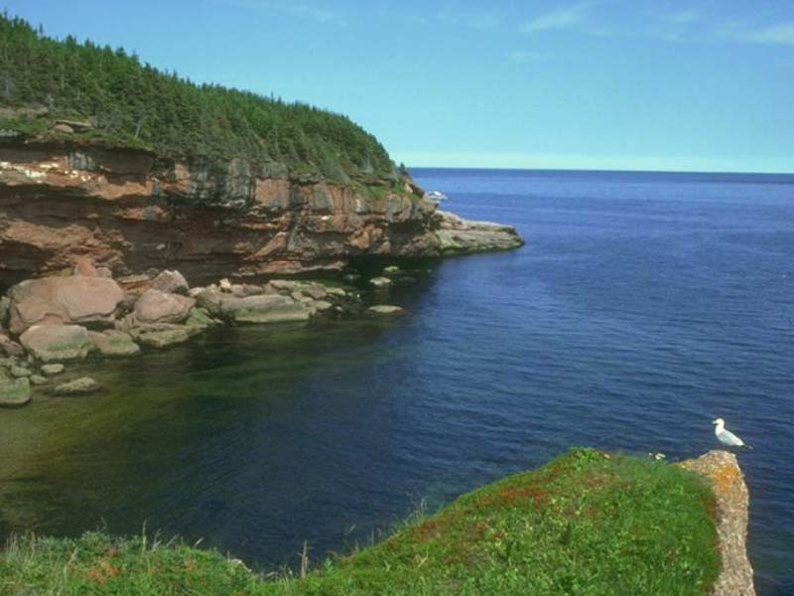
Вода и суша
Из слезы Сокола появился остров, а на нем –
Озеро Живой Воды
и чудесные цветы и травы.

Slide 5
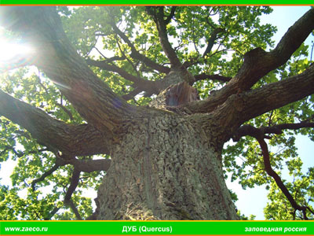
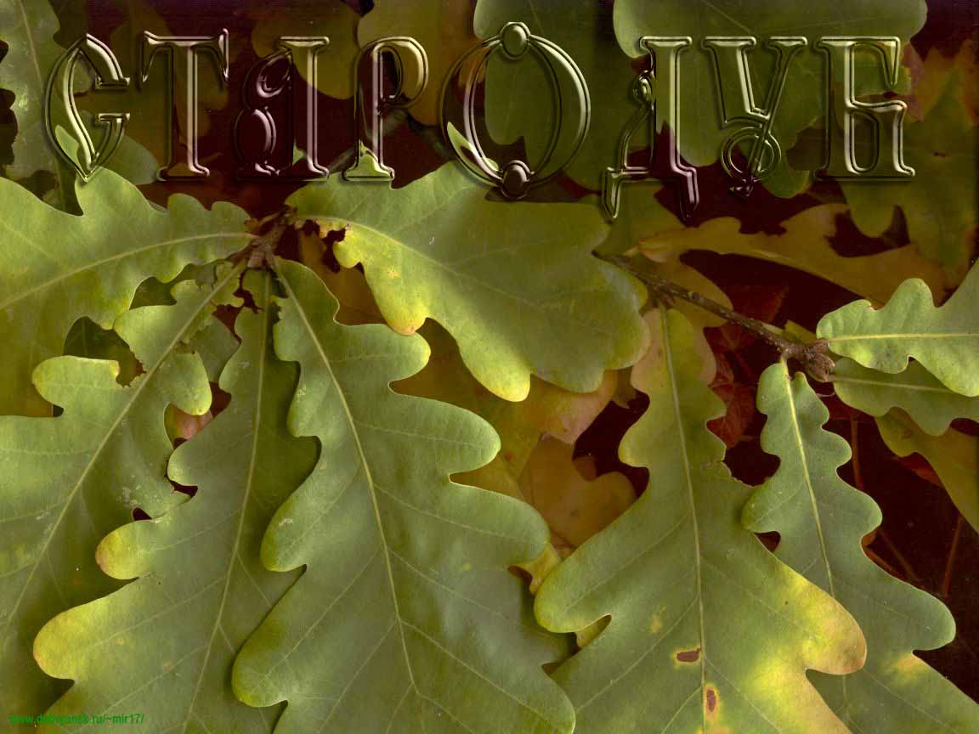
Дуб-Стародуб
Потом Сокол снес золотой желудь и из него возникло Перводерево – Дуб-Стародуб. На нем росли плоды, дававшие бессмертие – молодильные яблоки.

Slide 6
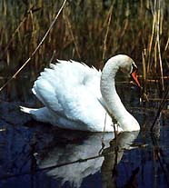
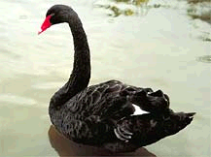
Добро и зло
Через время Сокол-Род снес два яйца – белое и чёрное и опустил их в Озеро Живой Воды.
Те превратились в Белого и Чёрного Лебедей, а съевши молодильных яблок – в бессмертных богов Белобога и Чернобога.

Slide 7
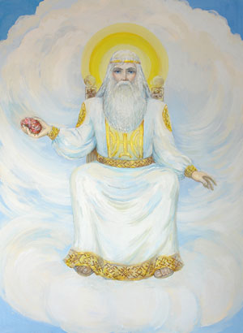
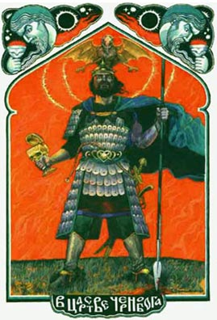
И породили Жизнь
Белобог был богом добра, а Чернобог – богом зла, а вдвоем они породили Жизнь.

Slide 8
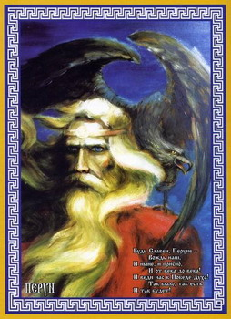
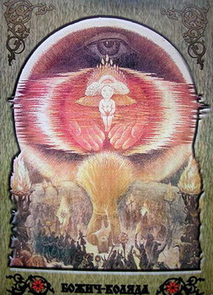
Перун и Коляда
Как -то Белобог пустил две слезы – из одной появился красавец- великан Перун.
Из другой слезы возникла жена Перуна красавица Коляда.

Slide 9
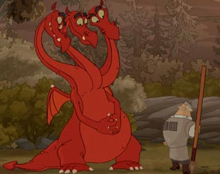
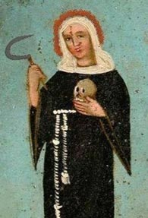
Дракон и Марана
Чернобог стал властелином тьмы, и из его слёз родился Трехголовый Дракон и Марана.

Slide 10
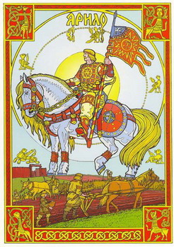
Земля и Солнце
Белобог достал со дна Озера Живой Воды песка и сотворил землю.
Также сделал Перун и создал горы.
Однако без Солнца было мрачно на Земле. Тогда Коляда родила божича – Молодое Солнце.

Slide 11
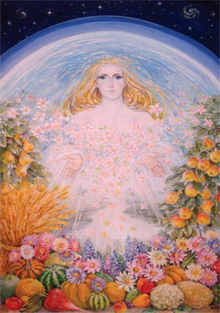
Коляда и Молодое Солнце
От нежного взгляда её на сына возникло синее небо.
Если Перун мыл небо, то шёл дождь.
Теплые солнечные лучи согрели землю и она родина леса, травы, зерно.

Slide 12
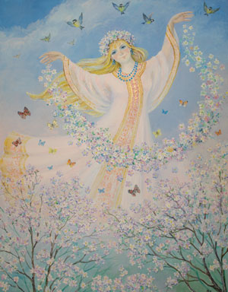
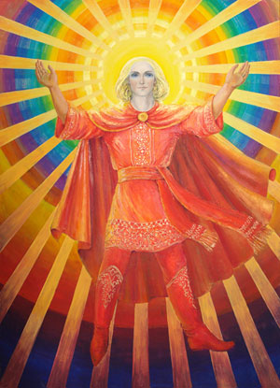
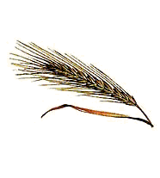
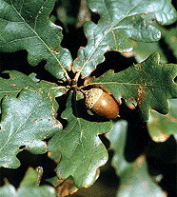
От них пошел род людской
Прошло время, и Сокол-Род снес еще один золотой желудь и золотое зернышко.
Из желудя вырос юноша-дуб, а из зернышка – девушка-колос.
Это были Дажьбог и Жнива, от них пошел людской род.

Slide 13
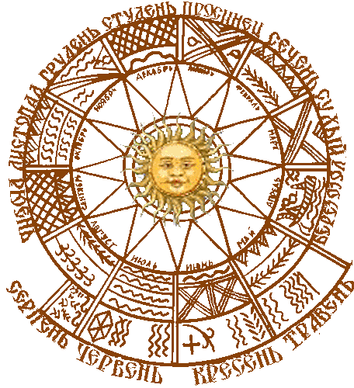
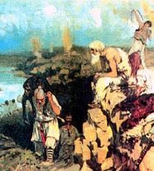
И так происходит каждый год, пока стоит свет
Жизнь древних славян
За лето молодой Божич-Солнце взрослел, осенью – старился и под зиму пропадал.
Тогда возрождалась Марана – владычица смерти.
Но Коляда весною снова родит Божича – Молодое Солнце.
И так происходит каждый год, пока стоит свет

Slide 14
Источники информации
© Научная электронная библиотека, 2003-2008. info@lib.ua-ru.net
Славянские боги. Лик богов .: Режим доступа - http://www.art.rodolad.ru

